Slide 1
সবাইকে শুভেচ্ছা ও স্বাগতম

Slide 2
পরিচিতি
রেহানা পারভীন।
সহকারী শিক্ষক।
জামতলা দাখিল মাদ্রাসা।
গোয়ালন্দ,রাজবাড়ী।

Slide 3
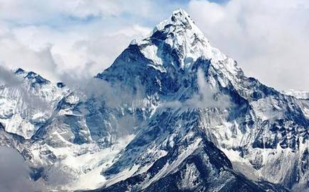
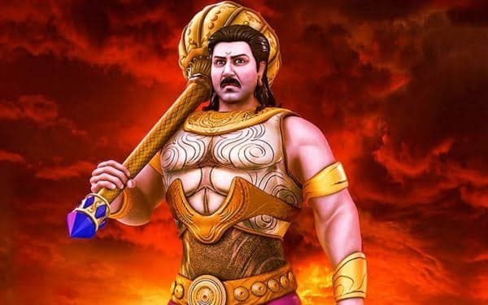
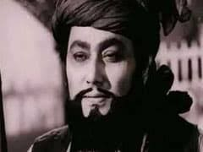
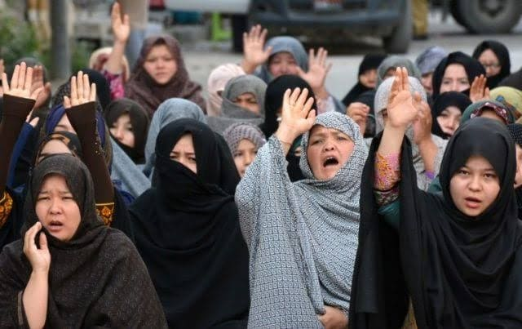
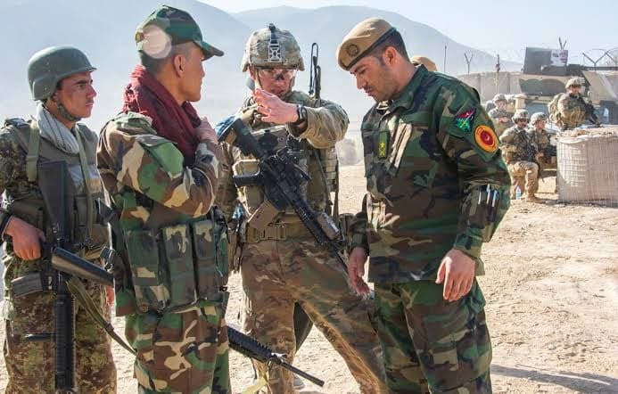
ছবিগুলো দেখে বলতে চেষ্টা করো,

Slide 5
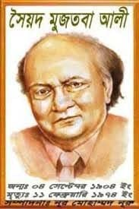
পাঠ ঘোষণা
প্রবাস বন্ধু
(২য় অংশ)
সৈয়দ মুজতবা আলী

Slide 6
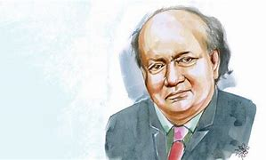
লেখক পরিচিতি
জন্মঃ১৯০4সালে
১৩ই সেপ্টেম্বর জন্ম গ্রহণ করেন।
মৃত্যুঃ ১১ই ফেব্রুয়ারী, ১৯৭৪ খ্রিস্টাব্দে ঢাকায়।
সৈয়দ মুজতবা আলী
শিক্ষাজীবনঃ সিলেট গভর্মেন্ট হাইস্কুল থেকে মাধ্যমিক, শান্তি নিকেতন স্কুল থেকে উচ্চ মাধ্যমিক, বিশ্বভারতী বিদ্যালয় থেকে স্নাতক, ১৯৩২ খ্রিস্টাব্দে বন বিশ্ববিদ্যালয় থেকে ডক্টরেট ডিগ্রি লাভ করেন।
জন্মস্থানঃআসামের করিমগঞ্জ।পৈতৃক নিবাস-মৌলভীবাজার ।
তার পিতারঃনাম সিকান্দর আলী
উল্লেখযোগ্য রচনাঃ দেশে-বিদেশে, পঞ্চতন্ত্র, চাচা কাহিনী, ময়ুরকন্ঠী, শবনম ইত্যাদি।
কর্মজীবনঃ বিভিন্ন কলেজ ও বিশ্ববিদ্যালয়ে অধ্যাপনা।

Slide 7
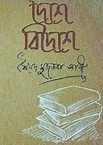
ব্যঙ্গ ও রম্য-রসিকতার লেখক সৈয়দ মুজতবা আলীর ‘প্রবাস বন্ধু’ গল্পটি তাঁর ‘দেশে বিদেশে’ গ্রন্থের পঞ্চদশ অংশ থেকে নেওয়া হয়েছে।
পঞ্চদশ অংশ

Slide 8
শিখনফল
১।লেখকের সংক্ষিপ্ত জীবনী বলতে পারবে ,
২।শুদ্ধ উচ্চারণে গল্পটি পরের অংশটুকু পড়তে পারবে,
৩।স্বদেশ প্রেম সম্পর্কে ব্যাখ্যা করতে পারবে।
৪। নরদানব আব্দুর রহমান সম্পর্কে বর্ননা করতে পারবে।

Slide 9
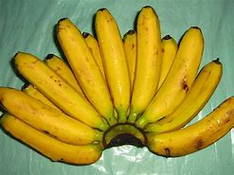
শব্দার্থ
গাল রাঙানোর প্রসাধনী
রুজ
বপু
বড় দেহ
মায়ানমারের মার্তবান দ্বীপে উৎপন্ন কলার জাত
মর্তমান কলা
তনু
ক্ষীণ দেহ

Slide 10
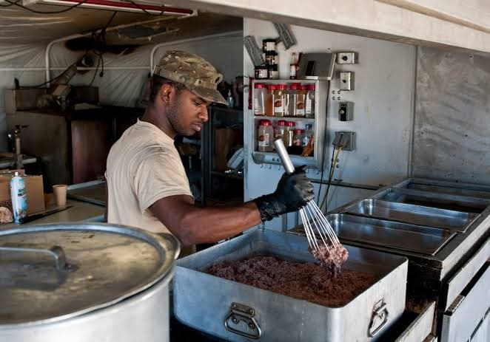
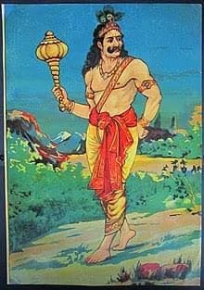
ভীমসেনের মতো রান্না তো করবেই,বিপদে-আপদে ভীমসেনেরি মত আমার মুশকিল-আসান হয়ে থাকবে।

Slide 11
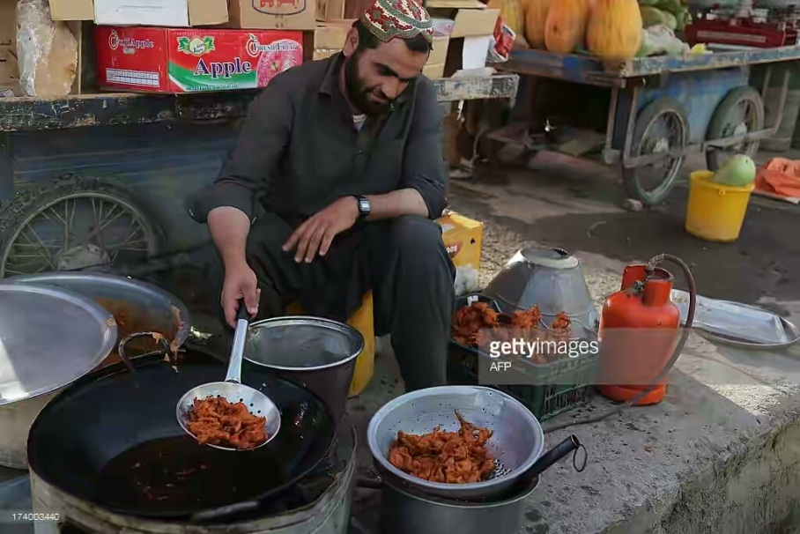
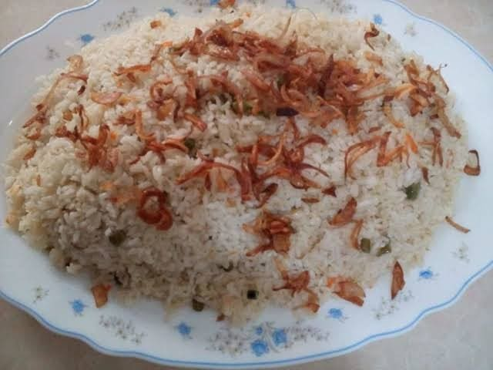
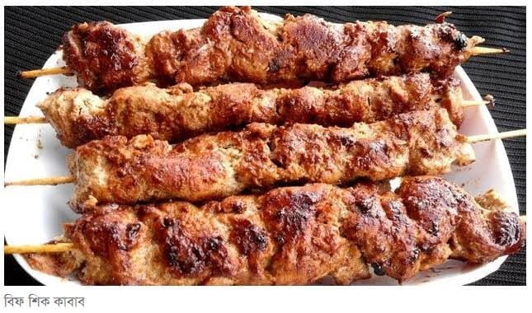
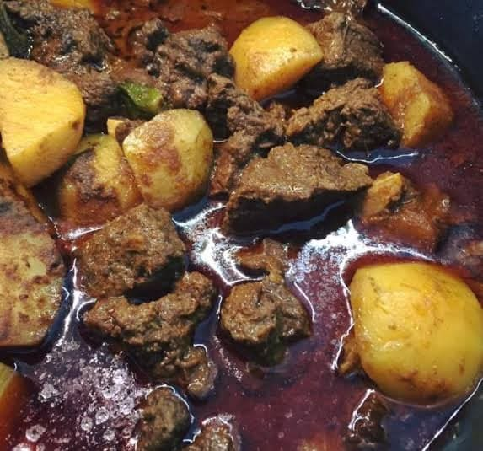
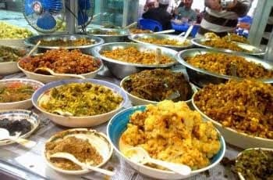
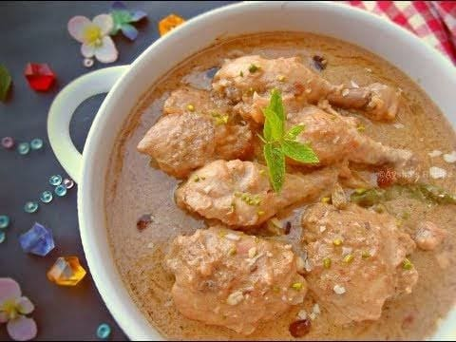
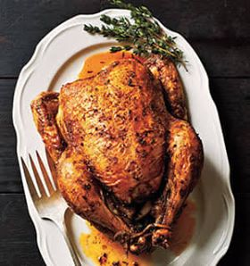
মাংসের কোরমা, কোফতা-পোলাওসহ অনেক কিছু রান্না করেছে। লেখক খাবার টেবিলে গিয়ে দেখল পাঁচ ছয় জনের খাবার রেখে গেছেন। এর পরও লেখকের উদ্দেশ্যে আব্দুর রহমান বলেছিলেন রান্নাঘরে আরো আছে।

Slide 12
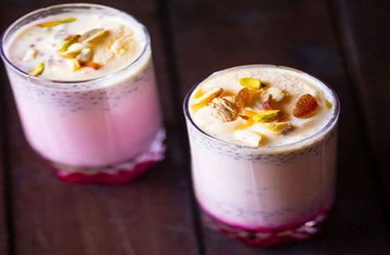
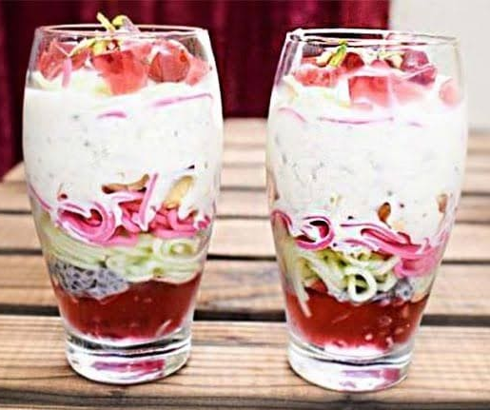
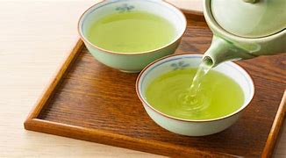
আবদুর রহমান ফালুদাও বানিয়েয়ে এনেছে,খাবার পরে সবুজ চা দিলো আবদুর রহমান ।

Slide 13
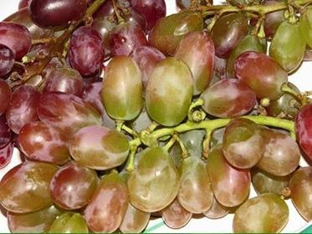
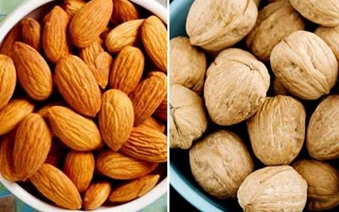
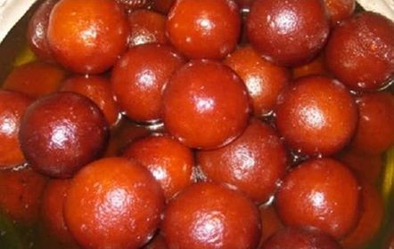
লেখককে যেসব খাবার পরিবেশনের মাধ্যমে আব্দুর রহমান আতিথেয়তার প্রমাণ রাখেন,খাবার শেষে আবার যা দিলো আব্দুর রহমান ---
আফগানি আঙ্গুর
কাবুলি আখরোট বা বাদাম
মর্তমান কলা
কাবুলি পান্তুয়া বা মিষ্টি

Slide 14
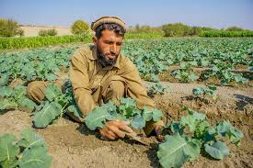
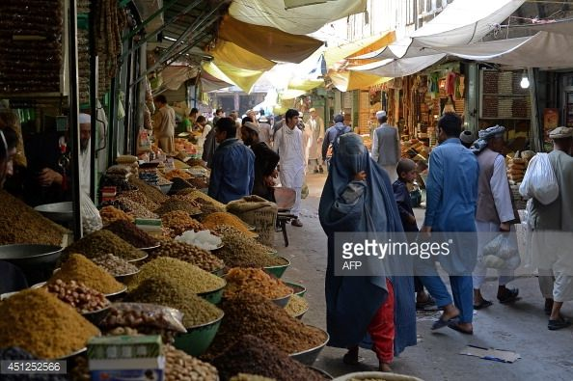
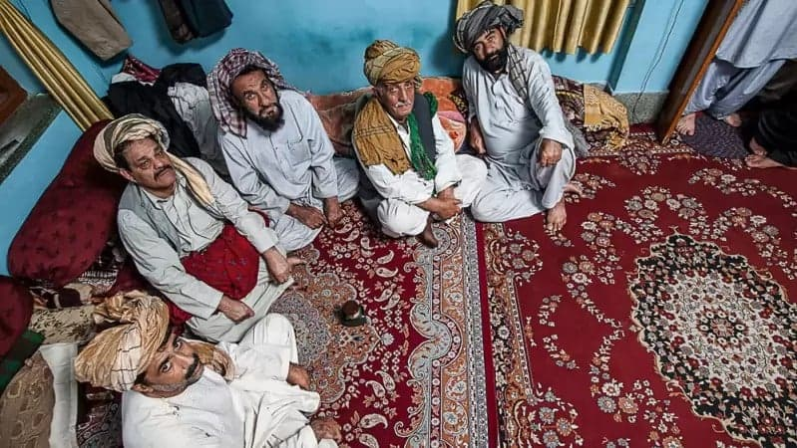
আবদুর রহমান লেখককে তার দেশে যেতে আহব্বান করলো, ভূমি ,কৃষি ,ব্যবসা , বিচিত্র খাবার ও মানূষের সহজ়-সরল জ়ীবন এর কথা বললো।

Slide 15
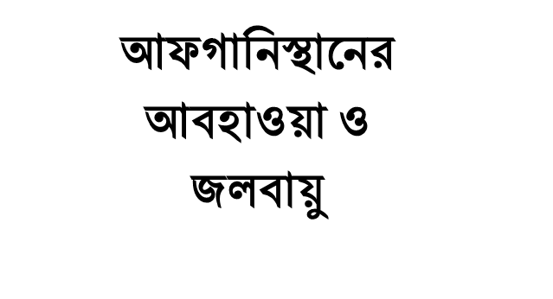
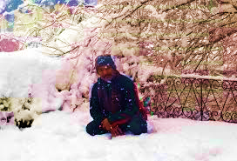
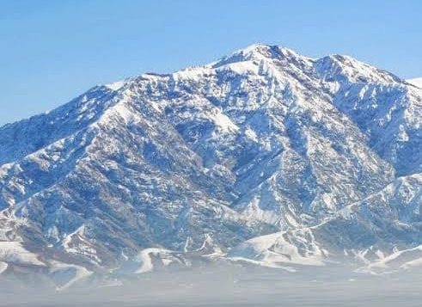
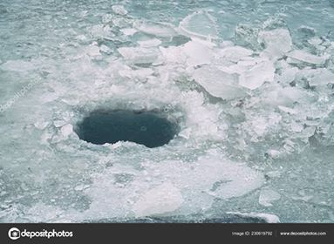

Slide 16
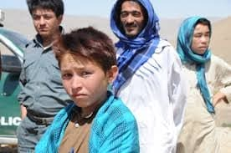
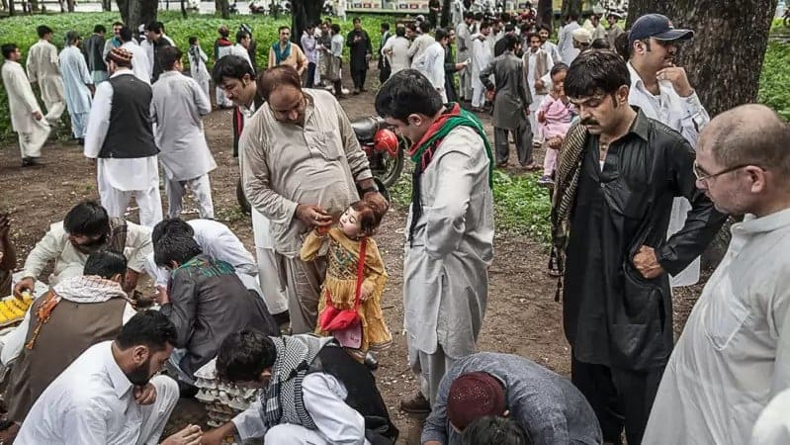
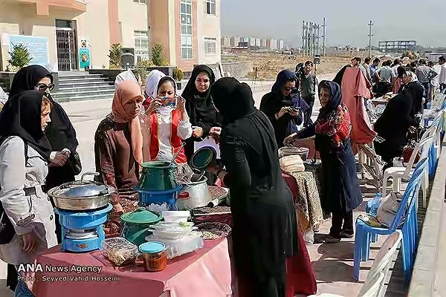

Slide 17
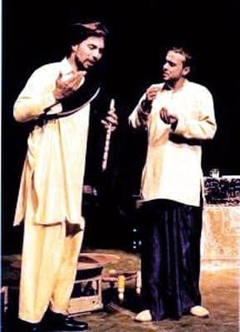
লেখকের চাকর আব্দুর রহমানের চরিত্রের মধ্যে সরলতা, স্বদেশপ্রেম, অতিথিপরায়নতা ফুটে উঠেছে। আব্দুর রহমানের রান্না ও পরিবেশন করা খাবারের মধ্যে আফগানিস্থানের বিচিত্র ও সুস্বাদু খাদ্যবস্তুর পরিচয় পাওয়া যায়। আফগানিস্থানের প্রস্তরভুমি এবং একই সঙ্গে নিকট-প্রতিবেশী এই জনপদের বরফ-শীতল জলবায়ু আকর্ষণীয়। আব্দুর রহমানের সরল অতিথেয়তায় কখনো লেখকের ধৈর্যচ্যুতি ঘটলেও শেষ অবধি সৈয়দ মুজতবা আলী একে গ্রহণ করেছেন শ্রদ্ধার সঙ্গে।

Slide 18
মুল বক্তব্য
প্রবাস বন্ধু সৈয়দ মুজতবা আলীর দেশে বিদেশে গ্রন্থের পঞ্চদশ অংশ।প্রতিবেশী দেশ আফগানিস্তানের পরিবেশ মানুষ তাদের সরল জীবন যাপন খাদ্য অভ্যাস ইত্যাদি হাস্যরসাত্বক
ভাবে এই রচনায় ফুটিয়ে তুলা হয়েছে।লেখকের আফগানিস্তান ভ্রমনের আংশিক অভিজ্ঞতার পরিচয় আছে এখানে।আফগানিস্তানের রাজধানী কাবুলের সন্নিকটে খাজামোল্লা নামক গ্রামে
বাসের সময় আব্দুর রহমান নামের একজন তার দেখভালের দায়িত্বে ছিলেন। আফগানি আব্দুর রহমান চরিত্রের মধ্যে সরলতা স্বদেশ প্রেম অতিথিপরায়নতা ফুটে উঠেছে।আব্দুর রহমানের রান্না ও পরিবেশন করা খাবারের মধ্যে আফগানিস্তানের বিচিত্র ও সুস্বাদু খাদ্যবস্তুর পরিচয় পাওয়া যায়।আফগানিস্তানের প্রস্তর ভুমি এবং একই সঙ্গে নিকট প্রতিবেশি এই জনপদের বরফ শীতল জলবায়ূ আকর্ষনীয়।আব্দুর রহমানের সরল আতিথেয়তায় কখনো লেখকের ধৈর্যচ্যুতি ঘটলেও শেষ অবধি লেখক একে শ্রদ্ধার সঙ্গে গ্রহন করেছেন।

Slide 19
একক কাজ
১।ব্রহ্মরন্ধ্র শব্দের অর্থ কী ?
২।‘প্রবাস বন্ধু’ রচনাটি সৈয়দ মুজতবা আলীর কোন গ্রন্থ থেকে সংকলিত?
৩। অধ্যক্ষ জিরার জাতে কি?
৪।বরফের পাহাড়ের নাম কী ?

Slide 20
মূল্যায়ন
১।আব্দুর রহমানের দৃষ্টিতে কোন এলাকার আবহাওয়া খারাপ ?
২।কারো মাথায় যদি বসকে খুশি করার ফন্দি ফিকির না থাকে তবে কি করা উচিৎ?
৩।ঝড় পরবর্তি হাওয়াকে আব্দুর রহমান কেমন বলেছেন ?
৪। অল্প শোকে কাতর অধিক শোকে পাথর মানে কি?

Slide 21
বাড়ীর কাজ
‘প্রবাস বন্ধু’ গল্পের আলোকে যে স্বদেশ প্রেম এর পরিচয় ফুটে উঠেছে তা ব্যাখ্যা কর।

Slide 22
ধন্যবাদ

